Slide 1

Ruční práce
Vyučující: Mgr. Eva Mertová

Slide 2
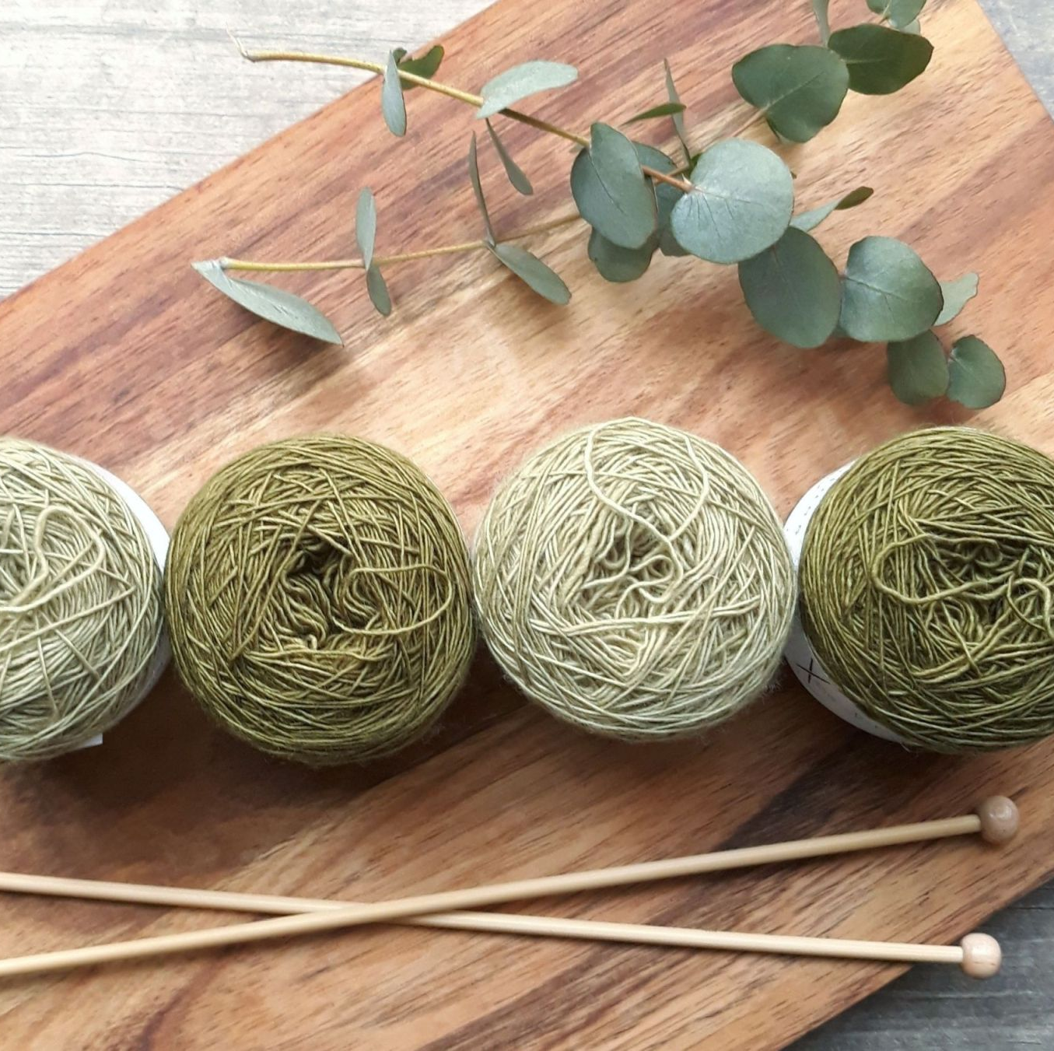
Ruční práce
Volitelný předmět pro žáky 8. a 9. ročníku
Výuka probíhá v učebně určené pro ruční práce
Výuka probíhá 1x za 14 dní ve dvou vyučovacích hodinách (odpoledních)

Slide 3
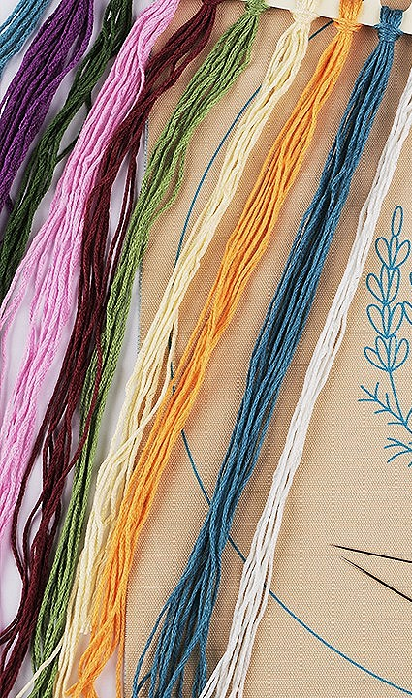
Zaměření výuky
Seznámení se se základy ručních prací
Základy ručního šití a vyšívání
Základy strojového šití
Základy háčkování
Základy pletení
Zhotovování jednoduchých výrobků

Slide 4
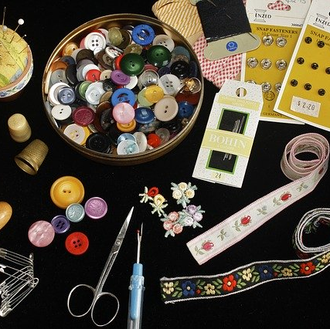
Cíl předmětu
Rozvíjení kreativity, tvořivosti, originality a samostatnosti žáků.

Slide 5
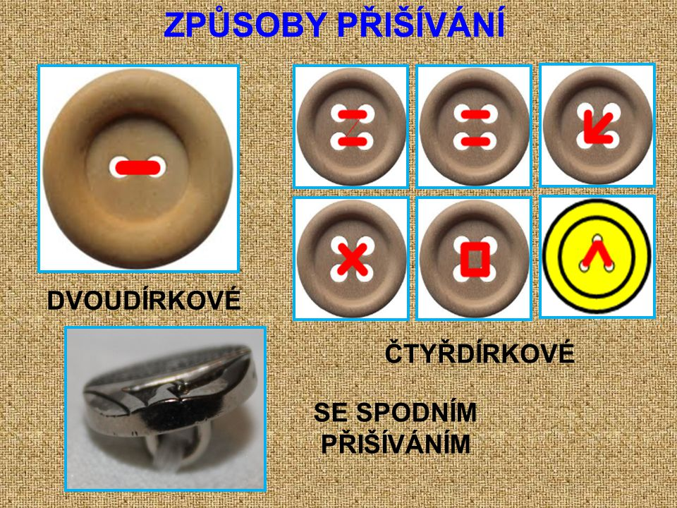
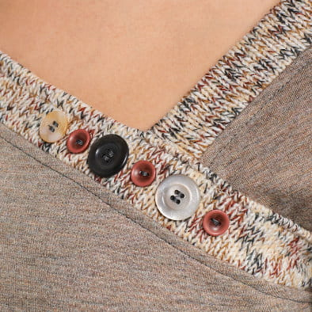
Příklady činností
Přišívání různých druhů knoflíků, spínátek, aj.

Slide 6
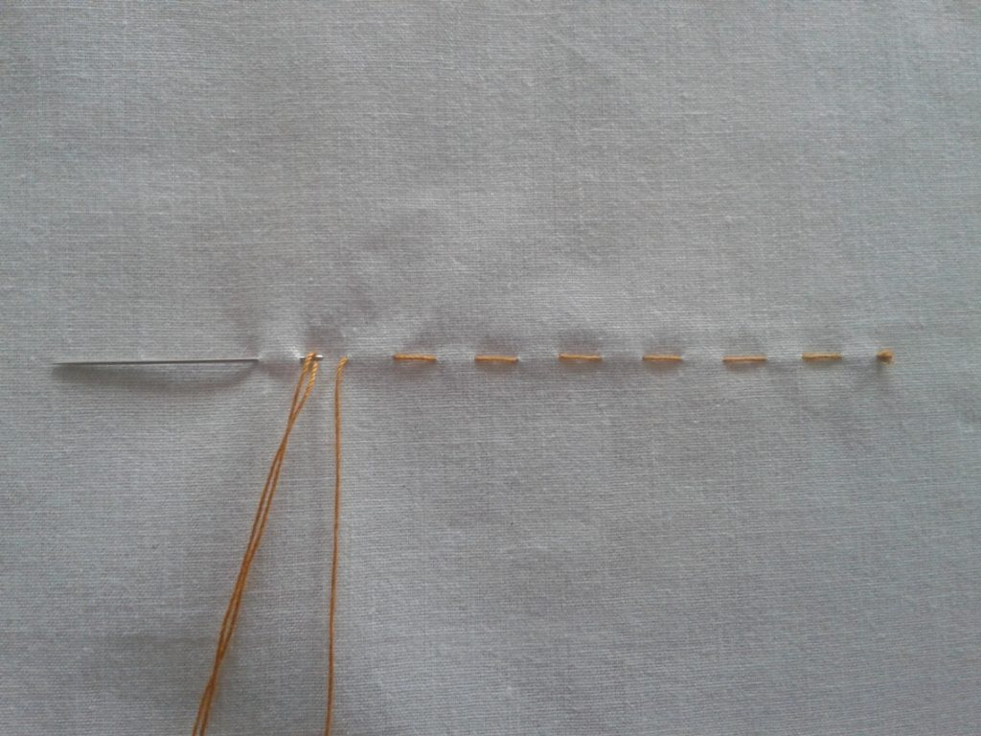
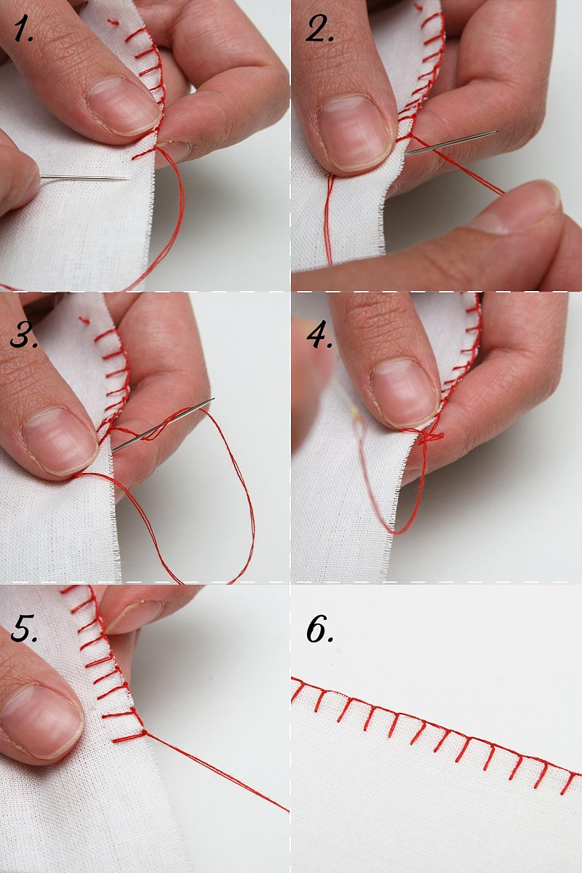
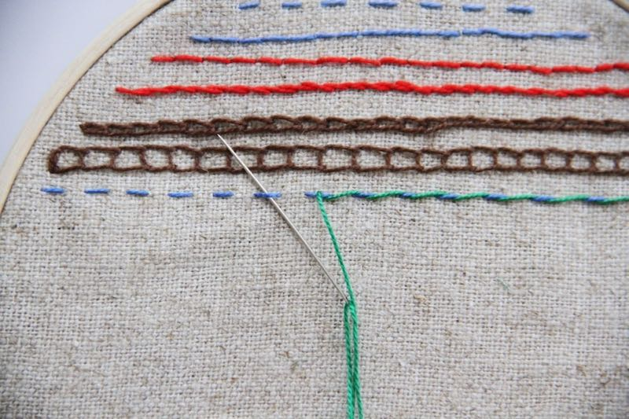
Základní ruční stehy

Slide 7
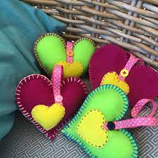
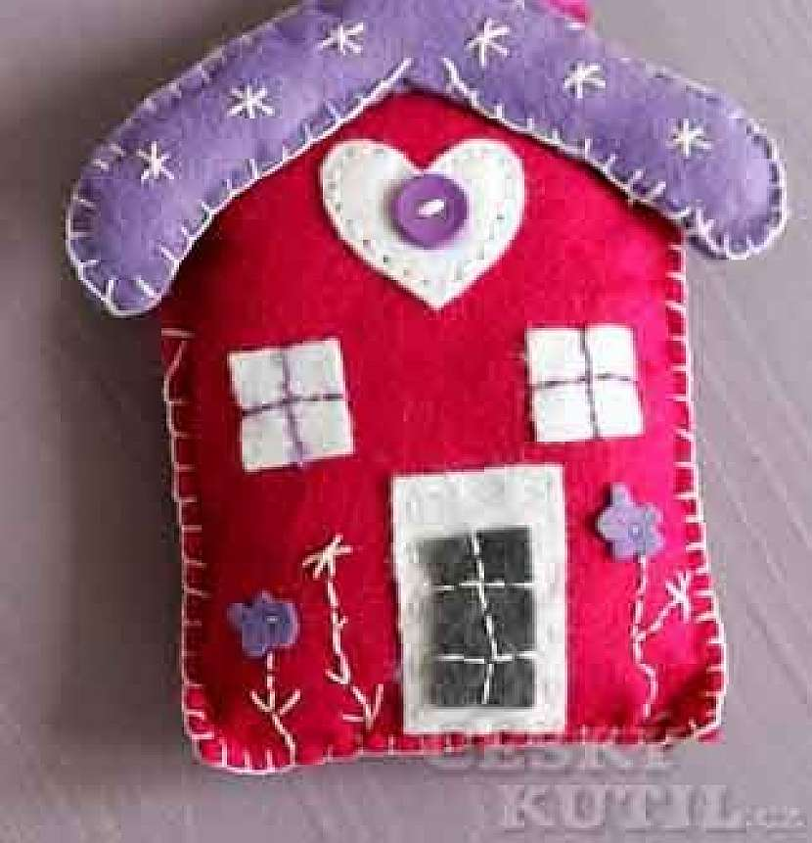
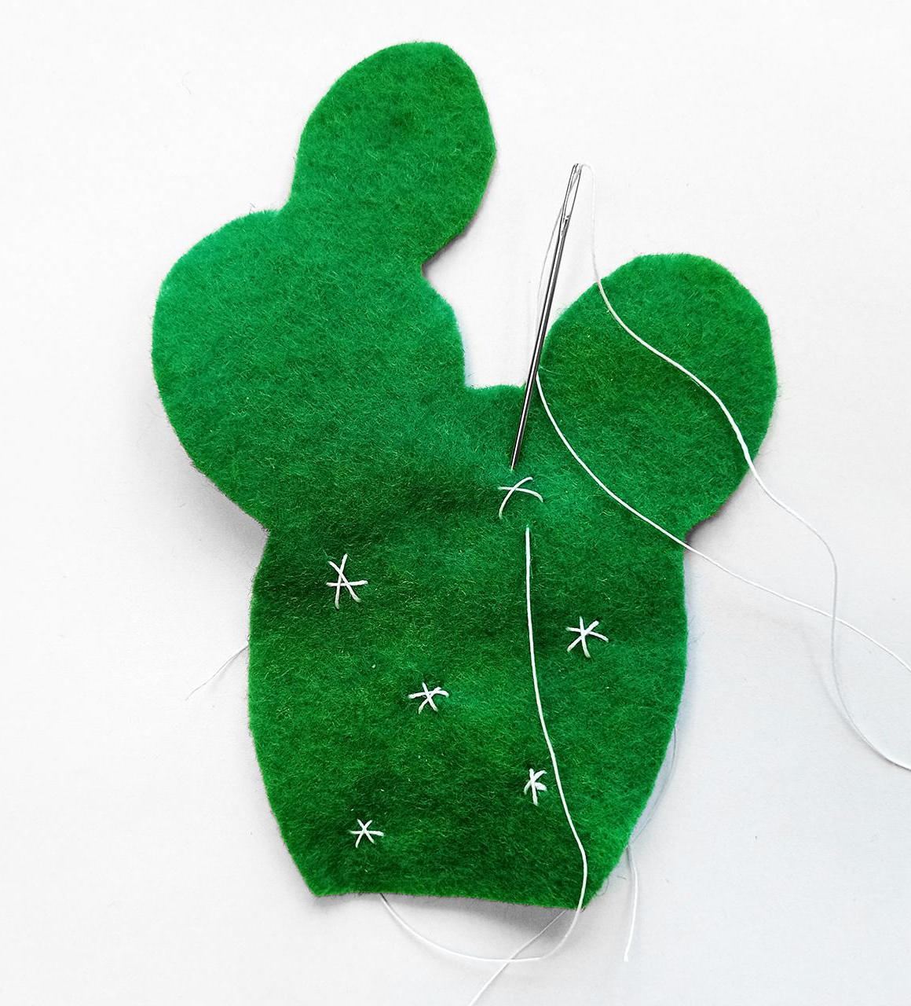
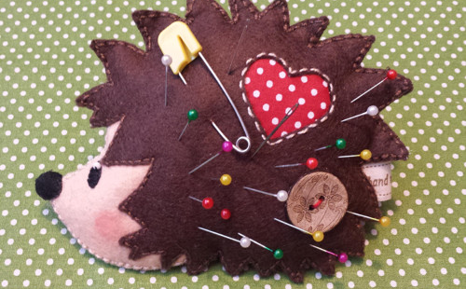
Jehelníček

Slide 8
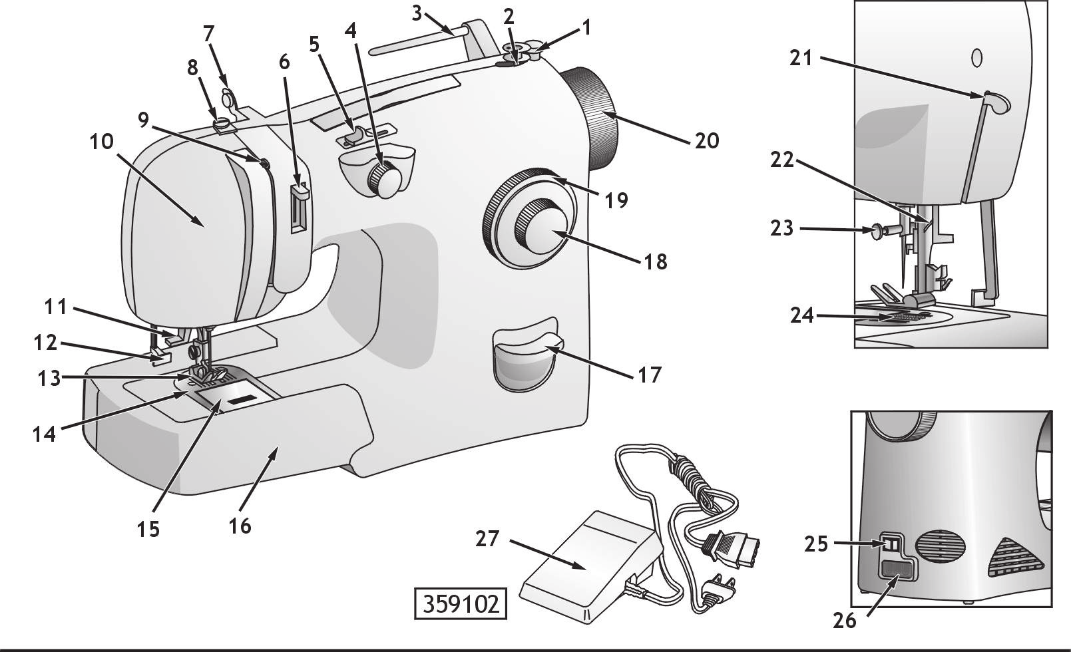
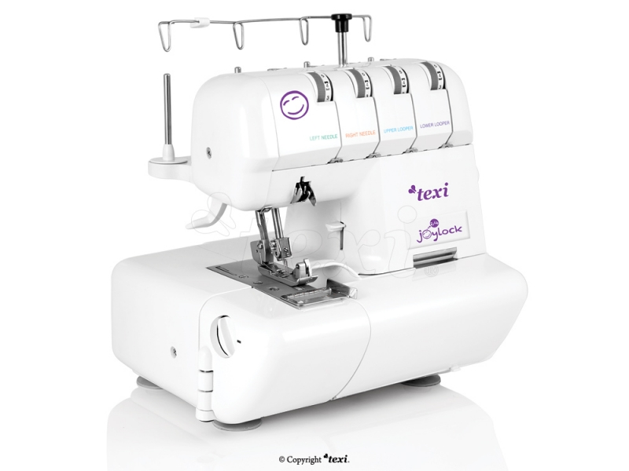
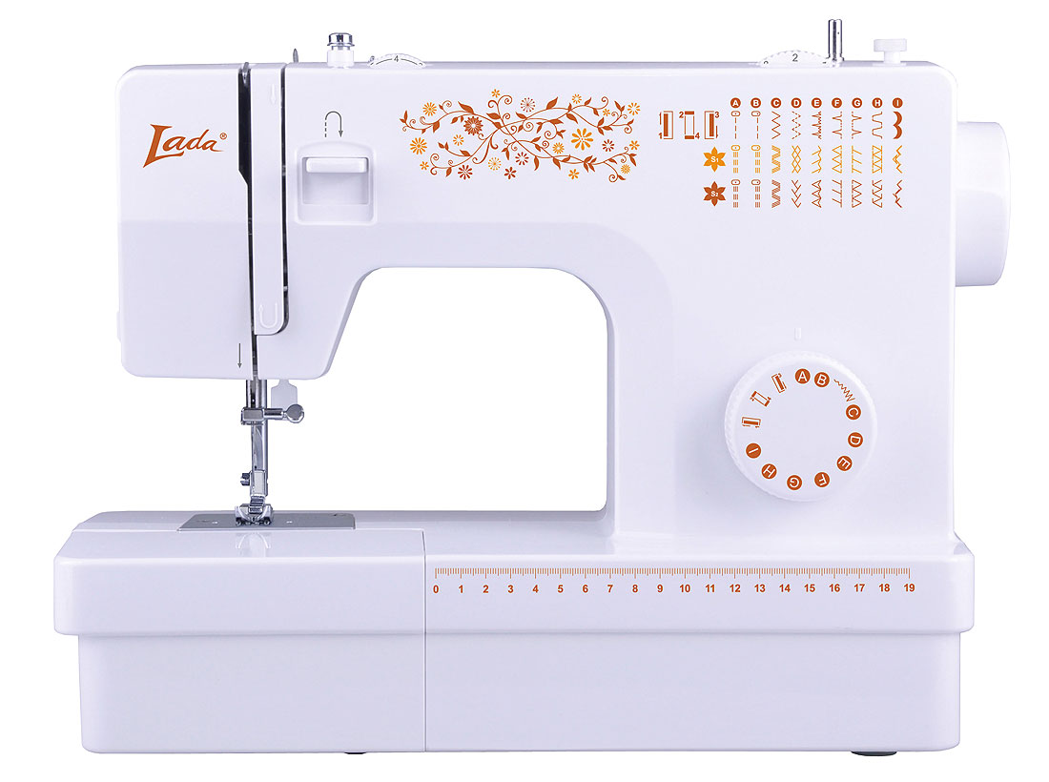
Šicí stroj a jeho části

Slide 9
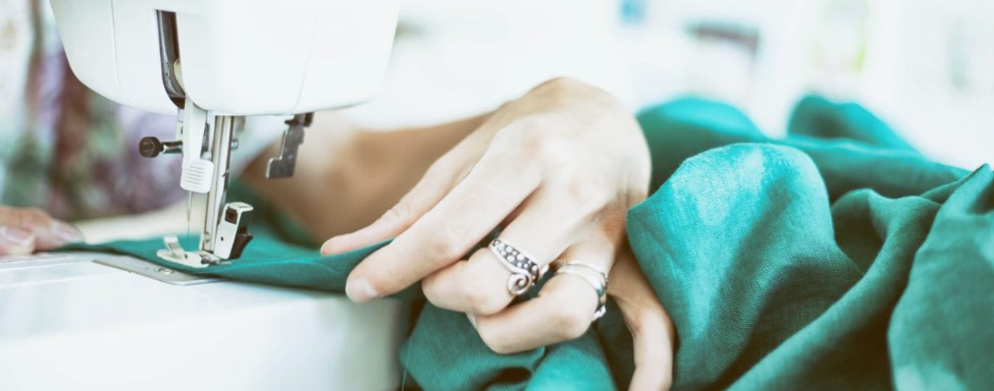
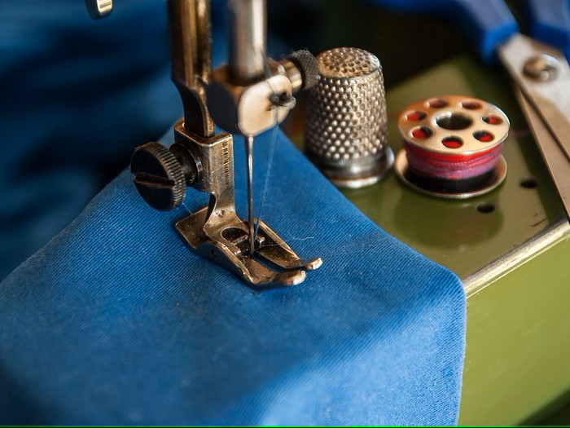
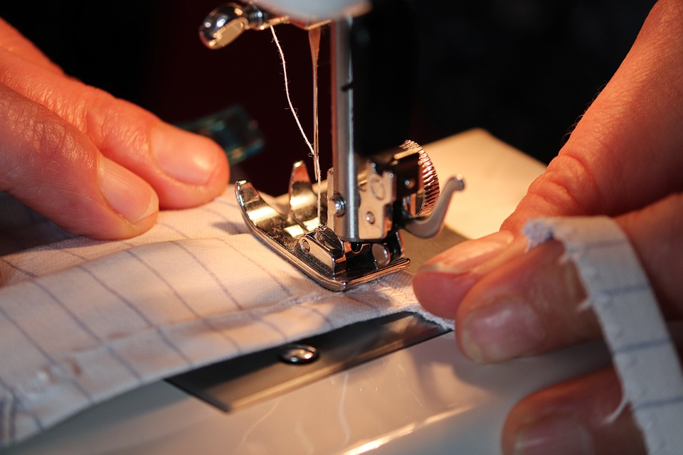
Základy šití na stroji

Slide 10
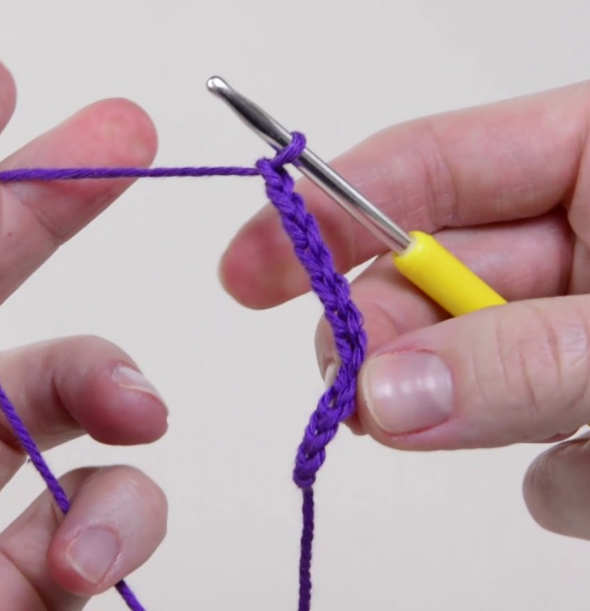
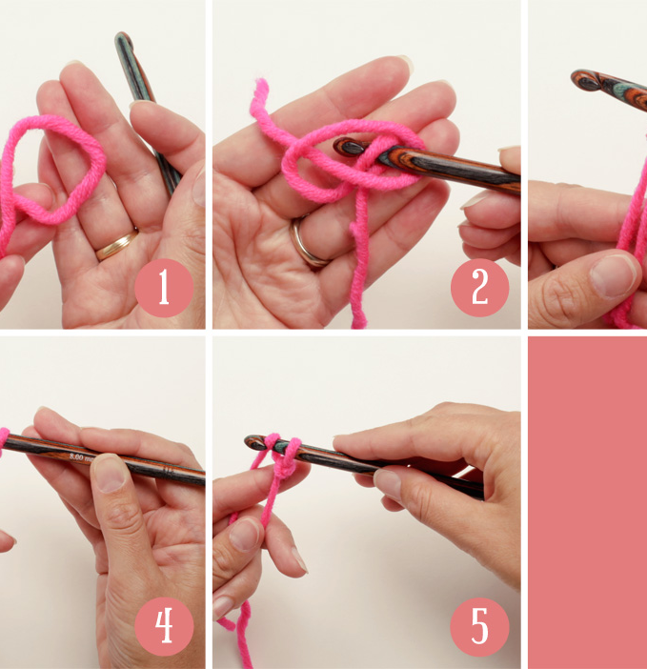
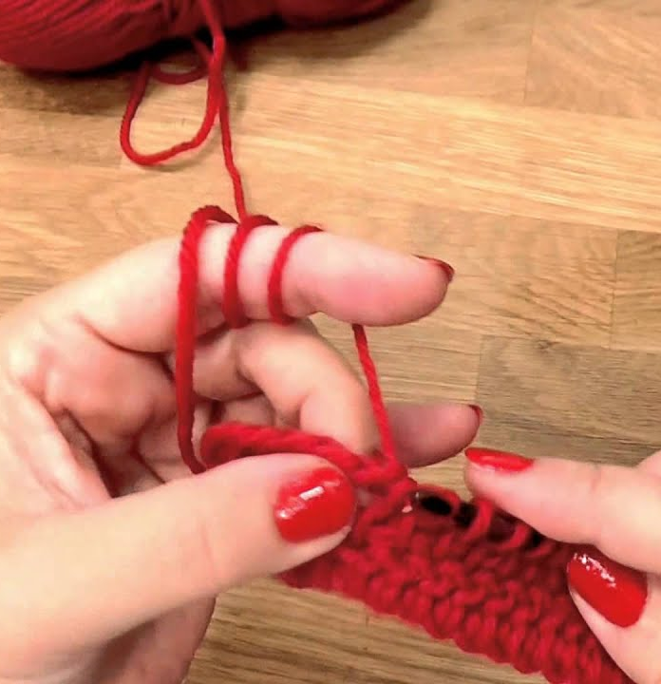
Základy háčkování

Slide 11
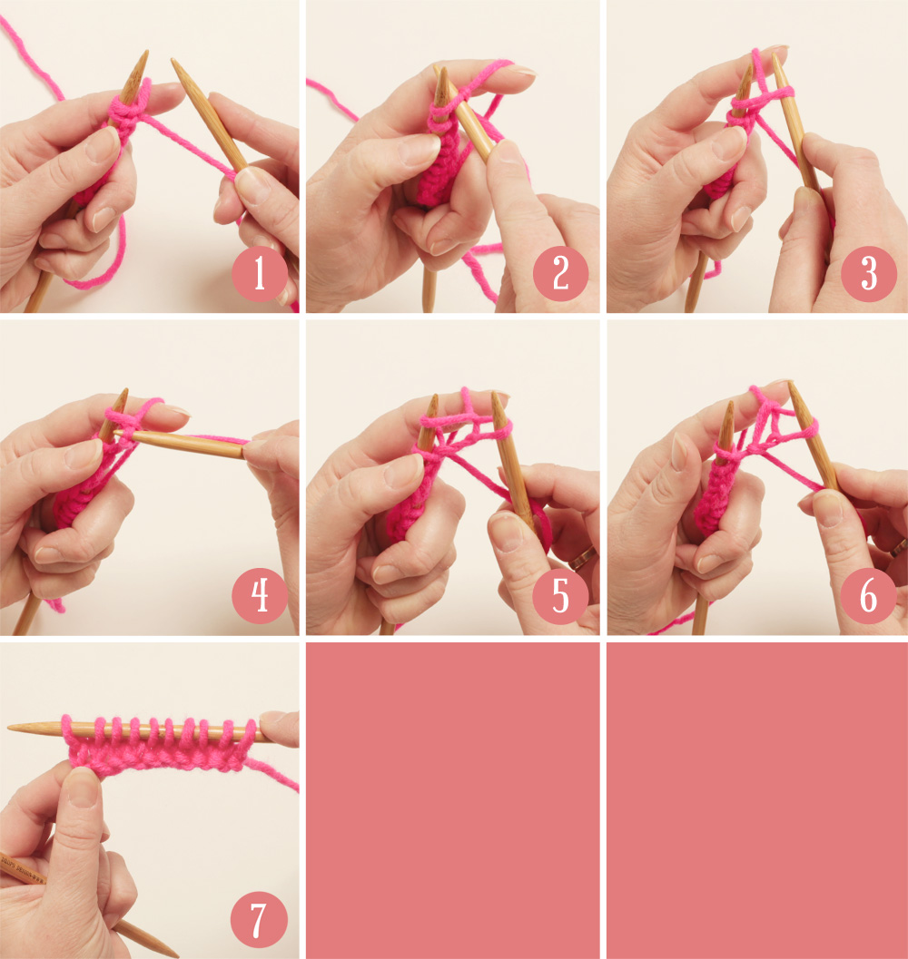
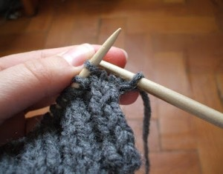
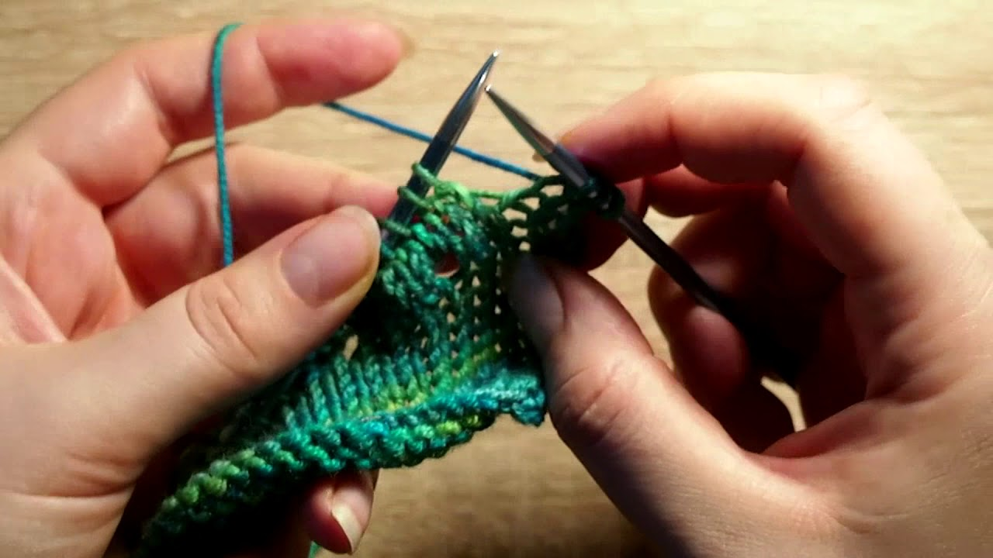
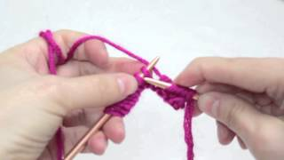
Základy pletení

